Slide 1
REFACTORING
Improving the design of existing code
Luis Roberto Becerril Aceves

Slide 2
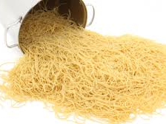
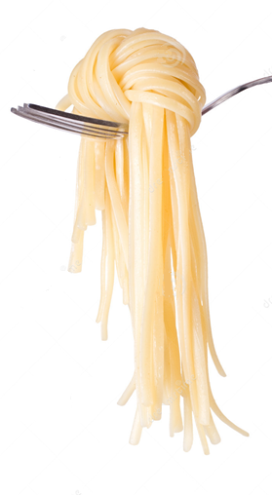
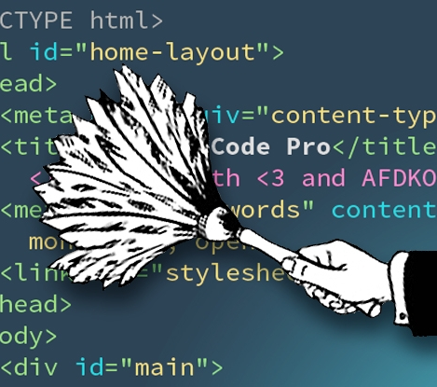
¿QUÉ ES REFACTORING?
Cambiar software sin alterar su comportamiento externo, pero mejorando su estructura interna
Limpia el codigo para reducer la posibilidad de introducir bugs
Hacer cambios en pasos simples

Slide 3
PRINCIPIOS DE REFACTORING

Slide 4
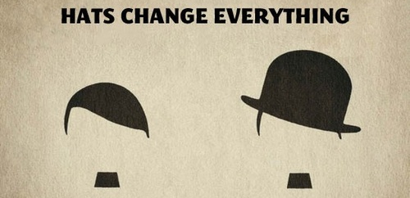
DEFINIENDO REFACTORING
“Un cambio hecho a la estructura interna del software para hacerlo más fácil de entender y más fácil de modificar sin cambiar su comportamiento observable.”
“Reestructurar el software aplicando una serie de pasasos sin cambiar su comportamiento observable (incluye muchos refactors individuales)”
Dos sombreros:
Añadir funcionalidad
Hacer refactoring

Slide 5
¿POR QUÉ HACERLO?
Mejora el diseño del software
Hace el software más fácil de entender
Ayuda a encontrar bugs
Programar más rápido

Slide 6
¿CUÁNDO HACERLO?
Aplicar la regla de tres
Al añadir una función
Al arreglar un bug
Al hacer una revisión de código

Slide 7
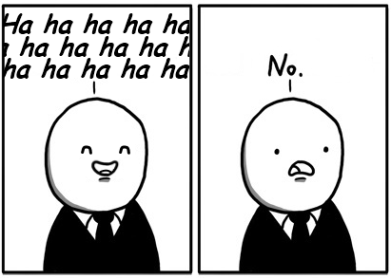

PROBLEMAS
NO siempre es necesario o se puede aplicar
Bases de datos
Cambio de interfaces
Cambios de arquitectura
Momentos en los que NO se debe de hacer

Slide 8

DESEMPEÑO
Puede hacer el código mas lento
Hace código susceptible a cambios para mejorar desempeño
Modificaciones de desempeño son el último paso en el desarrollo
Permite identificar las partes mas críticas del código

Slide 9
HACIENDO PRUEBAS…

Slide 10
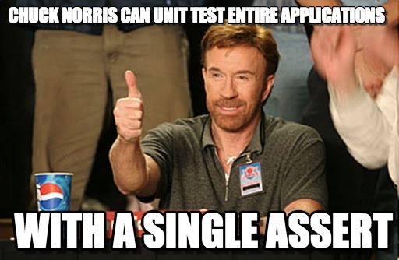
PRUEBAS UNITARIAS
Precondición necesaria
Ayudan a comprobar los refactorings
Test Driven Development (TDD)

Slide 11
MALOS OLORES EN EL CÓDIGO

Slide 12

MALOS OLORES
Saber cuándo comenzar así como cuándo detenerse es tan importante como saber cómo hacer refactor
Son estructuras del código que sugieren la posibilidad de hacer refactor
Todo depende de la intuición
Se pueden dividir en categorías:
Bloaters
Object Oriented Abusers
Change Preventers
Dispensables
Couplers

Slide 13
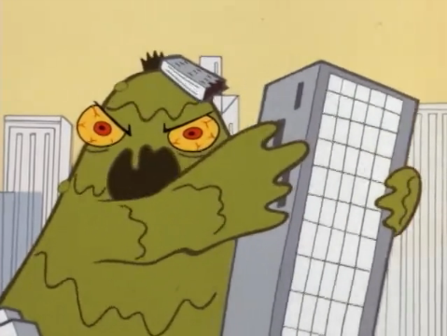
BLOATERS
Código que ha crecido fuera de proporción
Long Method
Large Class
Primitive Obsession
Long Parameter List

Slide 14
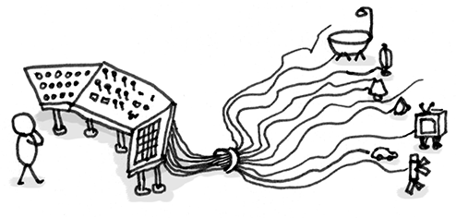
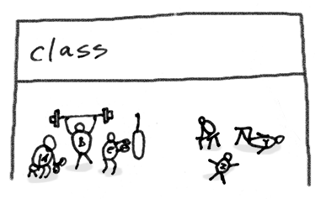
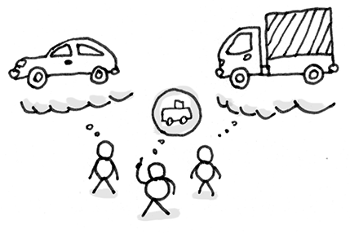
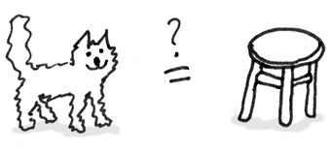
OO ABUSERS
No se explotan las posibilidades de la programación orientada a objetos
Switch Statements
Temporary Field
Refused Bequest
Alternative Classes with Different Interfaces

Slide 15
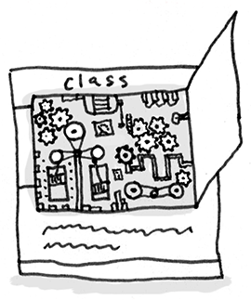
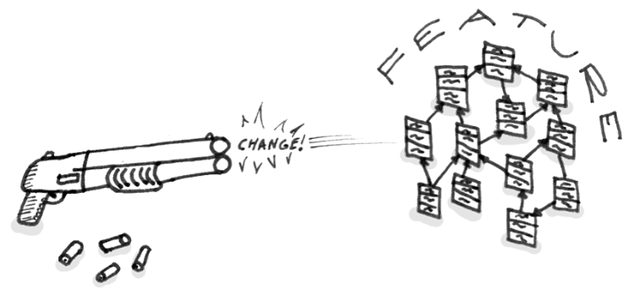
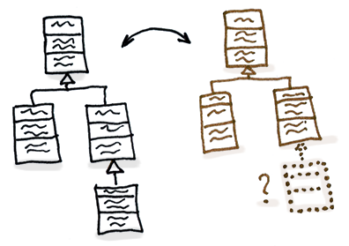
CHANGE PREVENTERS
No permiten cambiar o desarrollar software y violan el principio de uno a uno (cambios vs clases)
Divergent Change
Shotgun Surgery
Parallel Inheritance Hierarchies

Slide 16
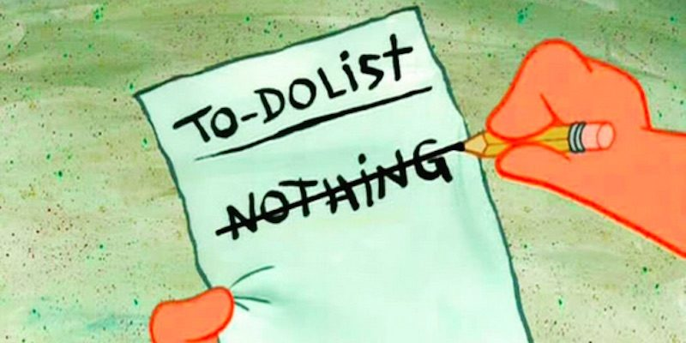
DISPENSABLES
Representan código o clases inecesarias que pueden ser eliminadas
Lazy class
Data class
Duplicate Code
Speculative Generality
Comments

Slide 17
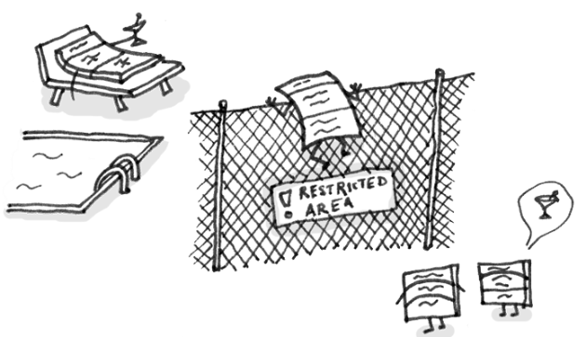
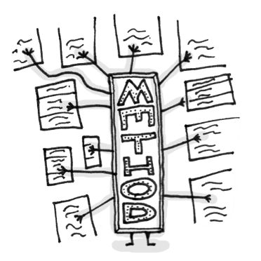
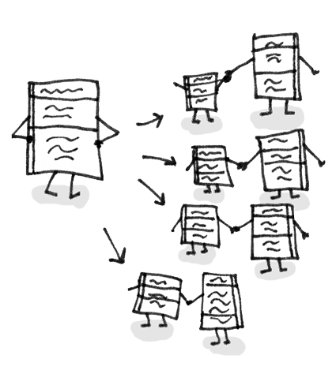
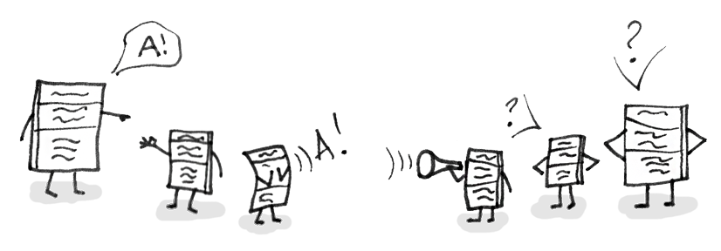
COUPLERS
Es código que relaciona dos clases y las acopla fuertemente. Cambiar el código se vuelve difícil y se evita el cambio
Feature Envy
Inappropriate Intimacy
Message Chains
Middle Man

Slide 18
REFERENCIAS
https://sourcemaking.com/refactoring/smells
http://mikamantyla.eu/BadCodeSmellsTaxonomy.html
Fowler, M., & Beck, K. (2015). Refactoring: Improving the design of existing code. Reading, MA: Addison-Wesley.
https://github.com/luisgepeto/RefactoringCourse

Slide 19
